Slide 1



TRƯỜNG TIỂU HỌC HỨA TẠO.
TOÁN
LỚP 3A.
NĂM
BÀI 32- MI- LI- LÍT
GIÁO VIÊN:ĐOÀN THỊ HOÀNG DUNG .

Slide 2


Thứ tư ngày 29 tháng 11 năm 2023
Toán
KHỞI ĐỘNG

Slide 3
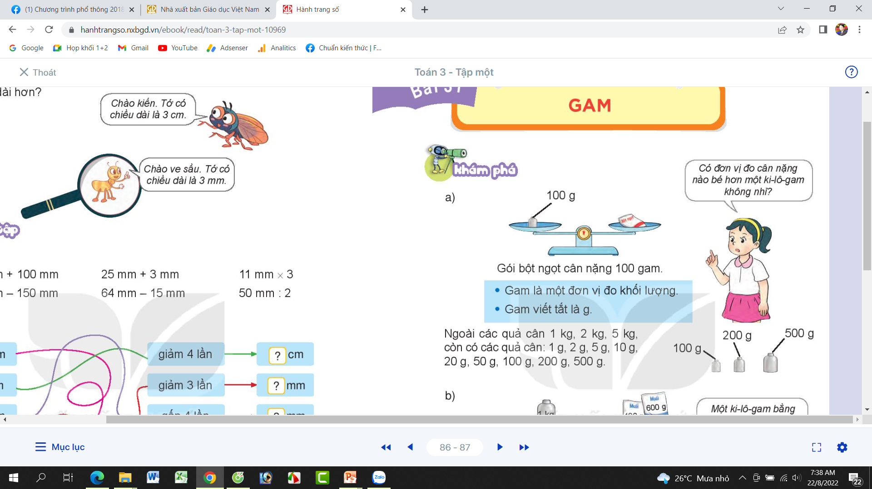
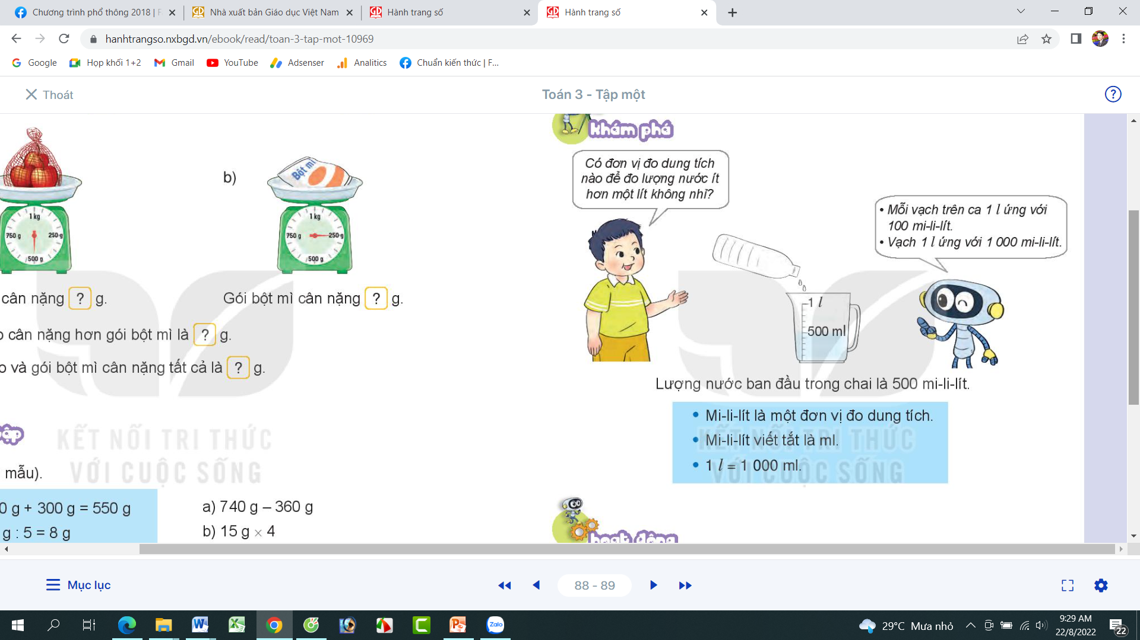
Thứ tư ngày 29 tháng 11 năm 2023
Toán
Bài 32: Mi- li- lít

Slide 4
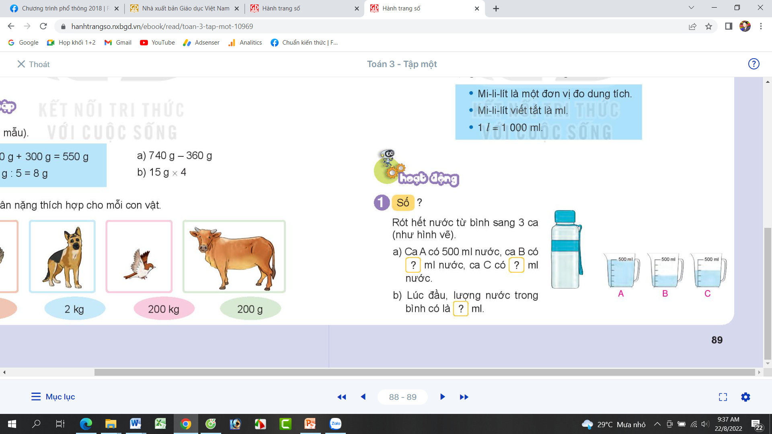
Thứ tư ngày 29 tháng 11 năm 2023
Toán
Bài 32: Mi- li- lít
200
300
1000

Slide 5
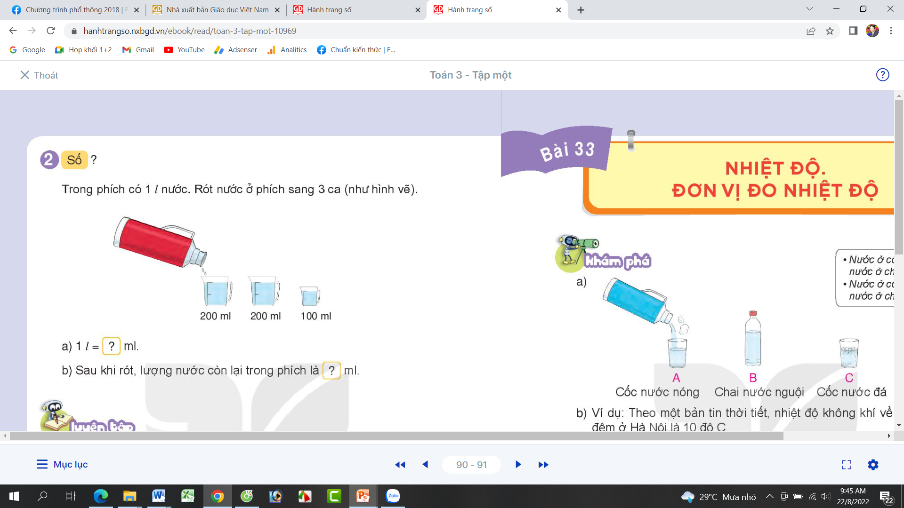
Thứ tư ngày 29 tháng 11 năm 2023
Toán
Bài 32: Mi- li- lít
1000
500

Slide 6
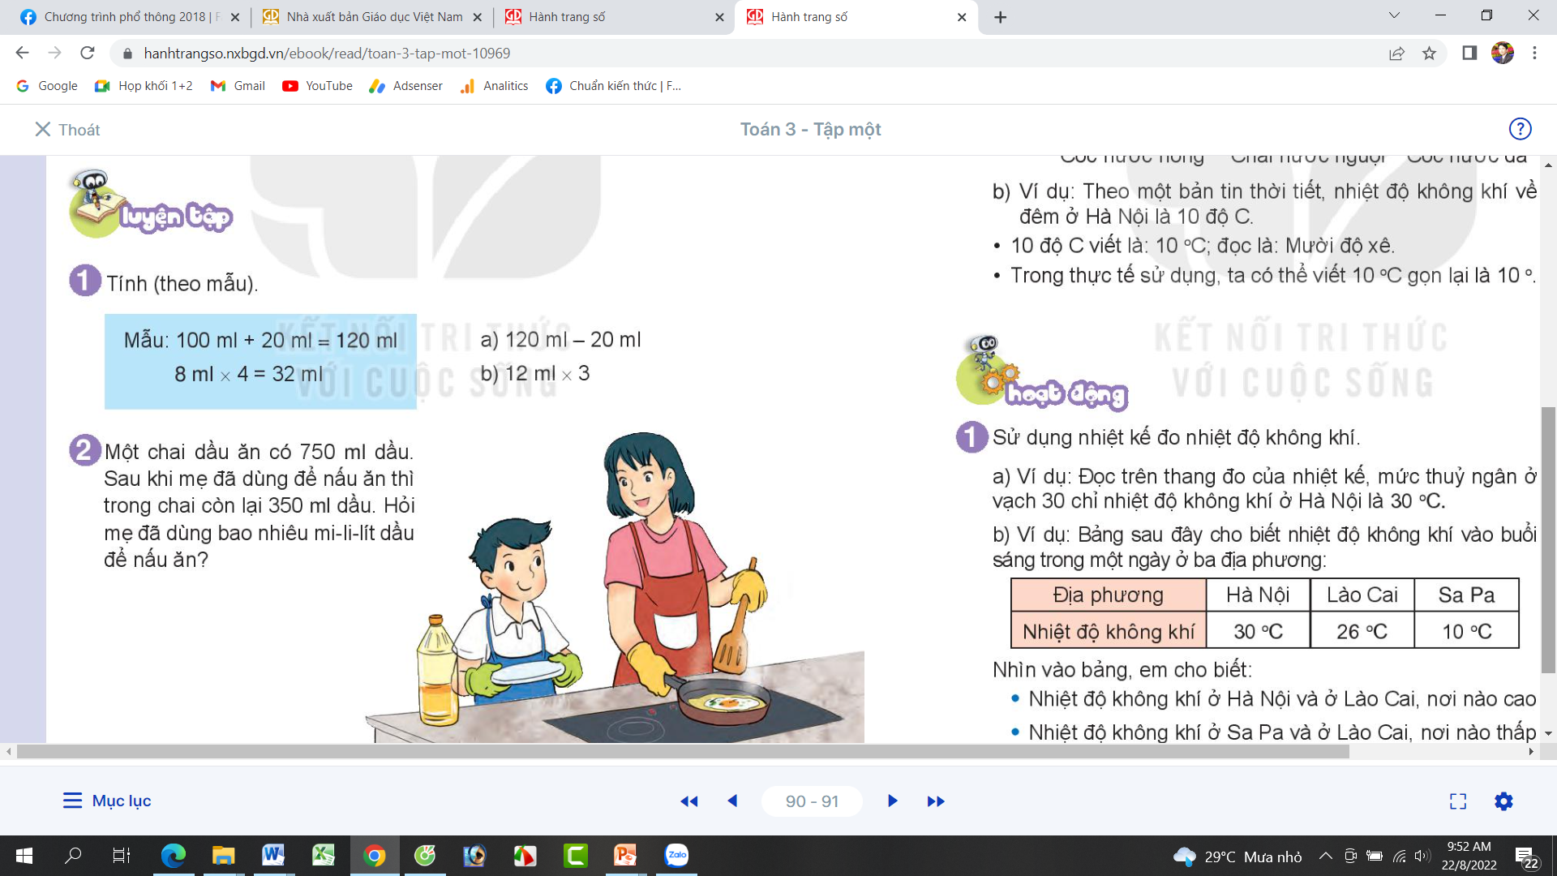
Thứ tư ngày 29 tháng 11 năm 2023
Toán
Bài 32: Mi- li- lít
= 100 ml
= 36 ml

Slide 7
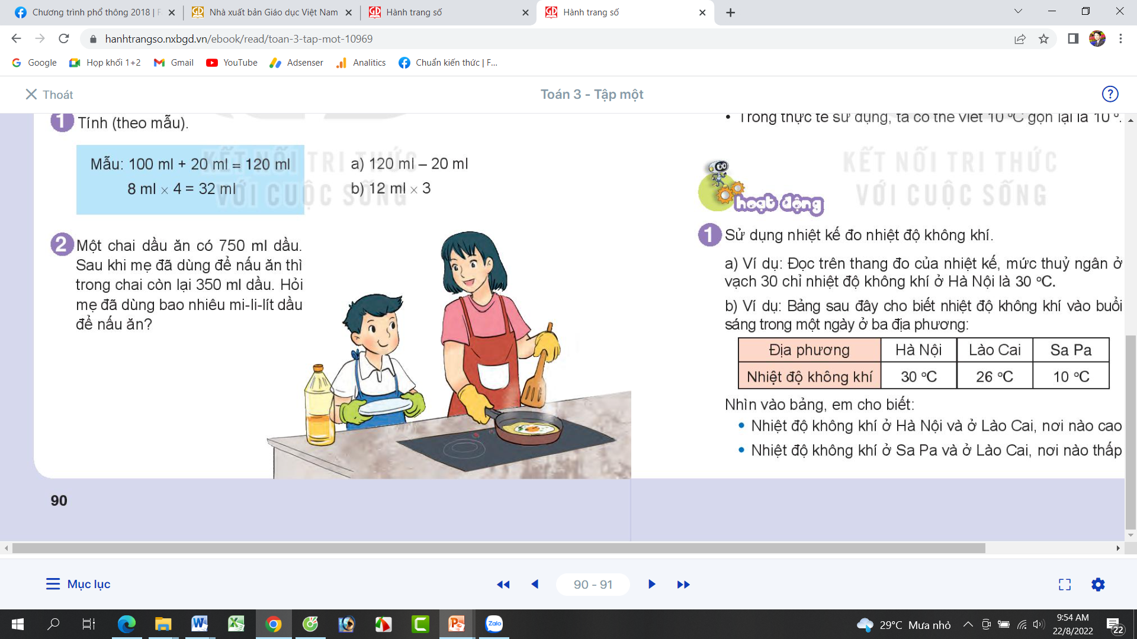
Thứ tư ngày 29 tháng 11 năm 2023
Toán
Bài 32: Mi- li- lít
2. Một chai dầu ăn có 750 ml dầu. Sau khi mẹ đã dùng để nấu ăn thì trong chai còn lại 350 ml dầu. Hỏi mẹ đã dùng bao nhiêu mi-li-lít dầu để nấy ăn?
Tóm tắt
Bài giải:
Có: 750 ml
Mẹ đã dùng số mi-li-lit dầu ăn là:
Còn: 350 ml
750 – 350 = 400 (ml)
Đã dùng: … ml?
Đáp số: 400 ml

Slide 8

CHÀO CÁC EM!

